Slide 1






















PRODUCT
项目三 互联网产品需求管理
任务2 用户画像分析
主讲人：马胜铭
时间：2026年
Notes:
1.1标题命名要求
微课PPT标题命名：知识点名称
教学PPT标题命名：教学任务名称（几个知识点合成是一个任务）
1.2文字要求
字体大小：思源宋体 CN Heavy、36-48号字、白色、单倍行距

Slide 2
用户画像
用户画像方法
Notes:
字体大小：思源宋体 CN SemiBold、22号字、白色、行距固定不要更改
如微课内容仅一个时则不需要添加目录页，反之多个内容需添加

Slide 3
用户画像
任务2 用户画像分析
01
Notes:
左上角标题文字:思源黑体 CN Regular、24号字、灰色（R127\G127\B127）
目录标题文字：思源宋体 CN Heavy、36-44号字、1.5倍行距、蓝色（R67\G113\B194）
二级目录可选择性添加，如不需要无需添加

Slide 4
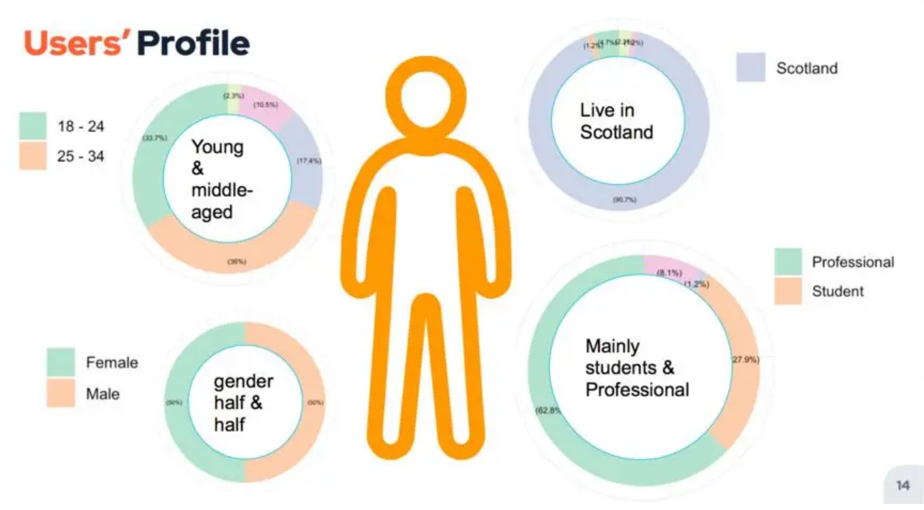

用户画像
1.用户类型
用户画像为运营者提供了充足的信息基础，在精准营销、用户分析、数据应用、数据分析等方面对企业有很大益处。
Notes:
首行标题：字体思源宋体 CN Heavy、28号字、蓝色（R0\G0\B102）
一级标题：字体思源黑体 CN Medium、22号字、黑色
二级标题：字体思源黑体 CN Medium、18号字、灰色（R118\G113\B113）
正文内容：字体思源黑体 CN Normal、16-18号字、黑色
忌满屏都是文字，应适当概括、修饰点缀或配图
所有段落行间距为多倍行距1.5，大段文字（超过三整行）叙述时首行缩进2字符
按中文习惯控制收尾字符。标点不得在一行字的开头，公式、字符串不得跨行断开--按中文习惯控制收尾字符
两端对齐，参考模板，段前段后均为0
以上要求均以在模板内进行设置，切勿更改模板。
注意：所有展示内容须在参考线内（红框内）展示，不可出边界。

Slide 5
用户画像
1. 用户类型
对用户进行大的分类，了解每一类用户的特点和需求后，才能更好地为用户服务，设计出用户想要的产品。
1、普通用户：占大多数，该类用户使用产品的频率良好。
2、深度用户：最活跃的用户，使用产品的频率最高
3、忠实用户：一般就是核心用户，在网时长一般大于等于60个月（5年）
4、专家用户：对产品依赖程度高，能提出很多建议，是产品的有力支持者
Notes:
首行标题：字体思源宋体 CN Heavy、28号字、蓝色（R0\G0\B102）
一级标题：字体思源黑体 CN Medium、22号字、黑色
二级标题：字体思源黑体 CN Medium、18号字、灰色（R118\G113\B113）
正文内容：字体思源黑体 CN Normal、16-18号字、黑色
忌满屏都是文字，应适当概括、修饰点缀或配图
所有段落行间距为多倍行距1.5，大段文字（超过三整行）叙述时首行缩进2字符
按中文习惯控制收尾字符。标点不得在一行字的开头，公式、字符串不得跨行断开--按中文习惯控制收尾字符
两端对齐，参考模板，段前段后均为0
以上要求均以在模板内进行设置，切勿更改模板。
注意：所有展示内容须在参考线内（红框内）展示，不可出边界。

Slide 6
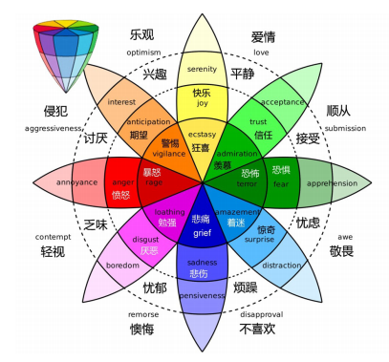
用户画像
2.情感化设计
普鲁钦科色彩轮盘
Notes:
首行标题：字体思源宋体 CN Heavy、28号字、蓝色（R0\G0\B102）
一级标题：字体思源黑体 CN Medium、22号字、黑色
二级标题：字体思源黑体 CN Medium、18号字、灰色（R118\G113\B113）
正文内容：字体思源黑体 CN Normal、16-18号字、黑色
忌满屏都是文字，应适当概括、修饰点缀或配图
所有段落行间距为多倍行距1.5，大段文字（超过三整行）叙述时首行缩进2字符
按中文习惯控制收尾字符。标点不得在一行字的开头，公式、字符串不得跨行断开--按中文习惯控制收尾字符
两端对齐，参考模板，段前段后均为0
以上要求均以在模板内进行设置，切勿更改模板。
注意：所有展示内容须在参考线内（红框内）展示，不可出边界。

Slide 7
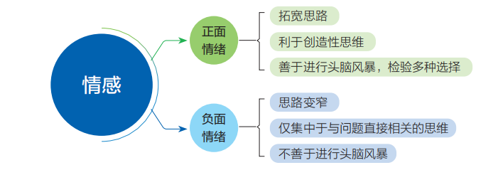
用户画像
2.情感化设计
情感化设计的意义
Notes:
首行标题：字体思源宋体 CN Heavy、28号字、蓝色（R0\G0\B102）
一级标题：字体思源黑体 CN Medium、22号字、黑色
二级标题：字体思源黑体 CN Medium、18号字、灰色（R118\G113\B113）
正文内容：字体思源黑体 CN Normal、16-18号字、黑色
忌满屏都是文字，应适当概括、修饰点缀或配图
所有段落行间距为多倍行距1.5，大段文字（超过三整行）叙述时首行缩进2字符
按中文习惯控制收尾字符。标点不得在一行字的开头，公式、字符串不得跨行断开--按中文习惯控制收尾字符
两端对齐，参考模板，段前段后均为0
以上要求均以在模板内进行设置，切勿更改模板。
注意：所有展示内容须在参考线内（红框内）展示，不可出边界。

Slide 8
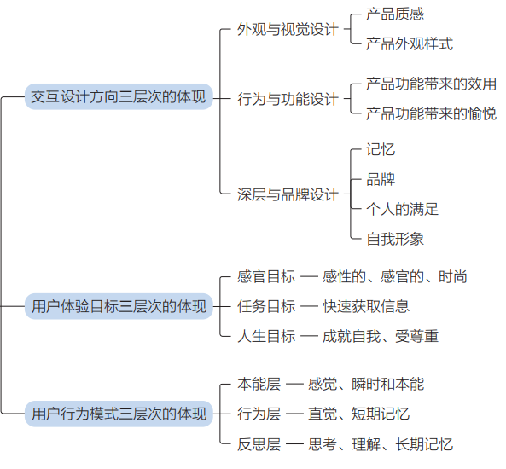
用户画像
2.情感化设计
情感化设计三层次
Notes:
首行标题：字体思源宋体 CN Heavy、28号字、蓝色（R0\G0\B102）
一级标题：字体思源黑体 CN Medium、22号字、黑色
二级标题：字体思源黑体 CN Medium、18号字、灰色（R118\G113\B113）
正文内容：字体思源黑体 CN Normal、16-18号字、黑色
忌满屏都是文字，应适当概括、修饰点缀或配图
所有段落行间距为多倍行距1.5，大段文字（超过三整行）叙述时首行缩进2字符
按中文习惯控制收尾字符。标点不得在一行字的开头，公式、字符串不得跨行断开--按中文习惯控制收尾字符
两端对齐，参考模板，段前段后均为0
以上要求均以在模板内进行设置，切勿更改模板。
注意：所有展示内容须在参考线内（红框内）展示，不可出边界。

Slide 9
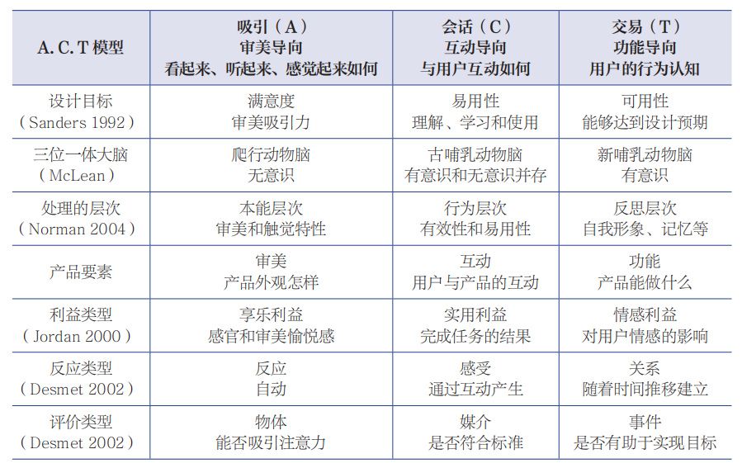
用户画像
2.情感化设计
情感化设计A.C.T模型
Notes:
首行标题：字体思源宋体 CN Heavy、28号字、蓝色（R0\G0\B102）
一级标题：字体思源黑体 CN Medium、22号字、黑色
二级标题：字体思源黑体 CN Medium、18号字、灰色（R118\G113\B113）
正文内容：字体思源黑体 CN Normal、16-18号字、黑色
忌满屏都是文字，应适当概括、修饰点缀或配图
所有段落行间距为多倍行距1.5，大段文字（超过三整行）叙述时首行缩进2字符
按中文习惯控制收尾字符。标点不得在一行字的开头，公式、字符串不得跨行断开--按中文习惯控制收尾字符
两端对齐，参考模板，段前段后均为0
以上要求均以在模板内进行设置，切勿更改模板。
注意：所有展示内容须在参考线内（红框内）展示，不可出边界。

Slide 10
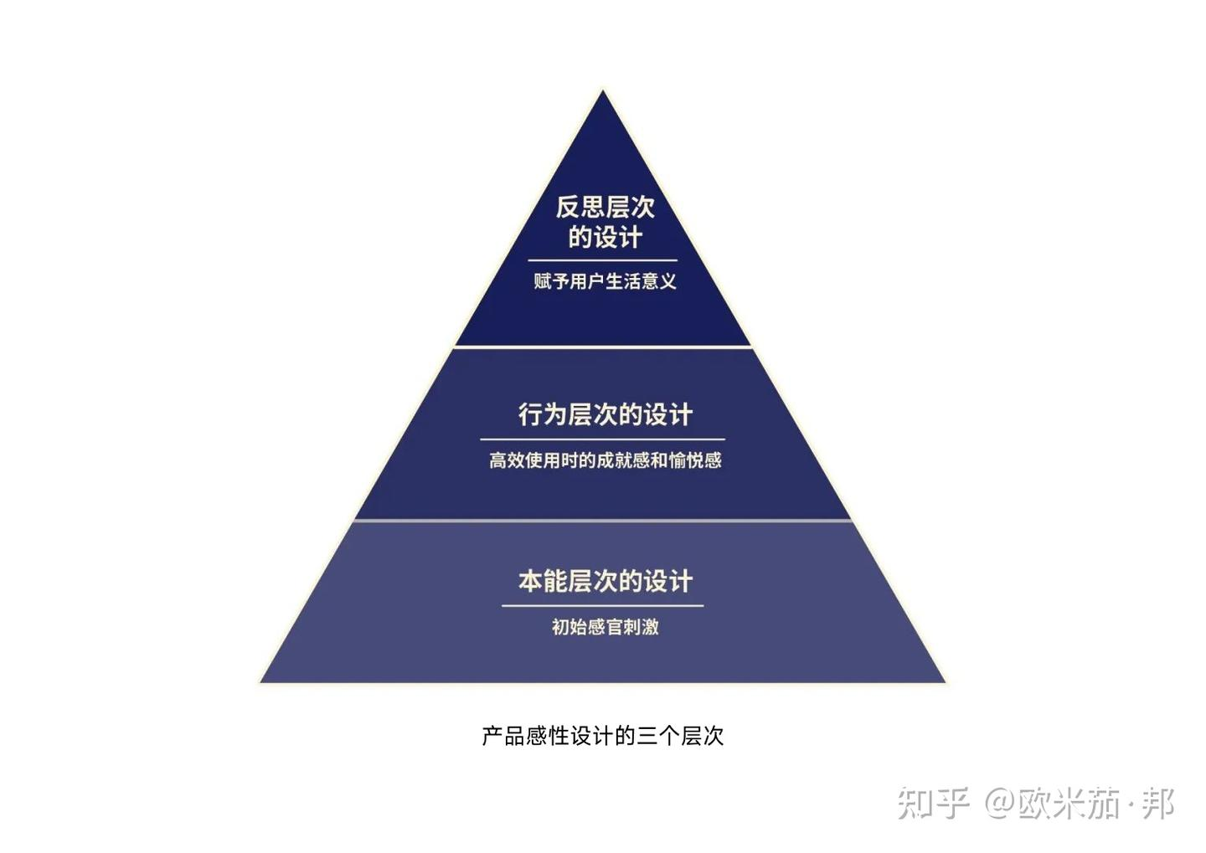
用户画像
2.情感化设计
Notes:
首行标题：字体思源宋体 CN Heavy、28号字、蓝色（R0\G0\B102）
一级标题：字体思源黑体 CN Medium、22号字、黑色
二级标题：字体思源黑体 CN Medium、18号字、灰色（R118\G113\B113）
正文内容：字体思源黑体 CN Normal、16-18号字、黑色
忌满屏都是文字，应适当概括、修饰点缀或配图
所有段落行间距为多倍行距1.5，大段文字（超过三整行）叙述时首行缩进2字符
按中文习惯控制收尾字符。标点不得在一行字的开头，公式、字符串不得跨行断开--按中文习惯控制收尾字符
两端对齐，参考模板，段前段后均为0
以上要求均以在模板内进行设置，切勿更改模板。
注意：所有展示内容须在参考线内（红框内）展示，不可出边界。

Slide 11
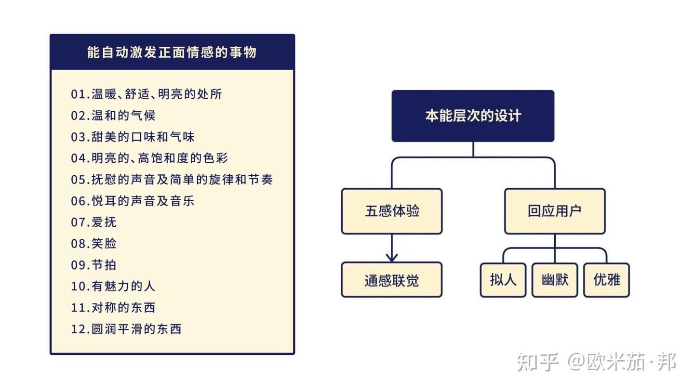
用户画像
2.情感化设计
初始感官刺激 = “产品能给用户留下美好的第一印象”（Visceral）
zz
Notes:
首行标题：字体思源宋体 CN Heavy、28号字、蓝色（R0\G0\B102）
一级标题：字体思源黑体 CN Medium、22号字、黑色
二级标题：字体思源黑体 CN Medium、18号字、灰色（R118\G113\B113）
正文内容：字体思源黑体 CN Normal、16-18号字、黑色
忌满屏都是文字，应适当概括、修饰点缀或配图
所有段落行间距为多倍行距1.5，大段文字（超过三整行）叙述时首行缩进2字符
按中文习惯控制收尾字符。标点不得在一行字的开头，公式、字符串不得跨行断开--按中文习惯控制收尾字符
两端对齐，参考模板，段前段后均为0
以上要求均以在模板内进行设置，切勿更改模板。
注意：所有展示内容须在参考线内（红框内）展示，不可出边界。

Slide 12

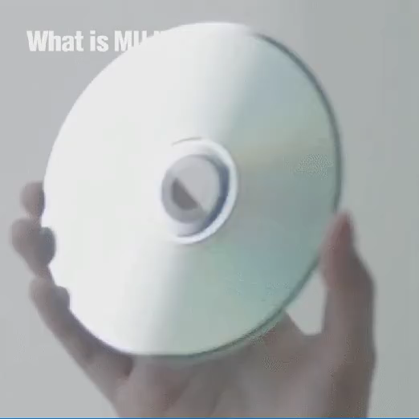
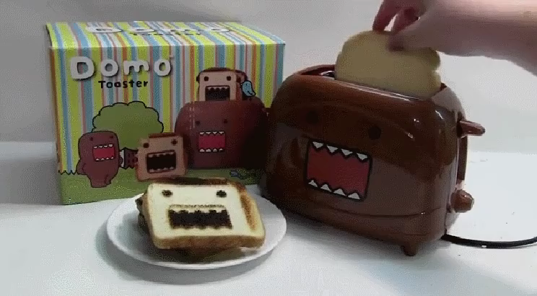
用户画像
2.情感化设计
初始感官刺激 = “产品能给用户留下美好的第一印象”（Visceral）
拟人的回应
有趣的回应
优雅的回应
Notes:
首行标题：字体思源宋体 CN Heavy、28号字、蓝色（R0\G0\B102）
一级标题：字体思源黑体 CN Medium、22号字、黑色
二级标题：字体思源黑体 CN Medium、18号字、灰色（R118\G113\B113）
正文内容：字体思源黑体 CN Normal、16-18号字、黑色
忌满屏都是文字，应适当概括、修饰点缀或配图
所有段落行间距为多倍行距1.5，大段文字（超过三整行）叙述时首行缩进2字符
按中文习惯控制收尾字符。标点不得在一行字的开头，公式、字符串不得跨行断开--按中文习惯控制收尾字符
两端对齐，参考模板，段前段后均为0
以上要求均以在模板内进行设置，切勿更改模板。
注意：所有展示内容须在参考线内（红框内）展示，不可出边界。

Slide 13
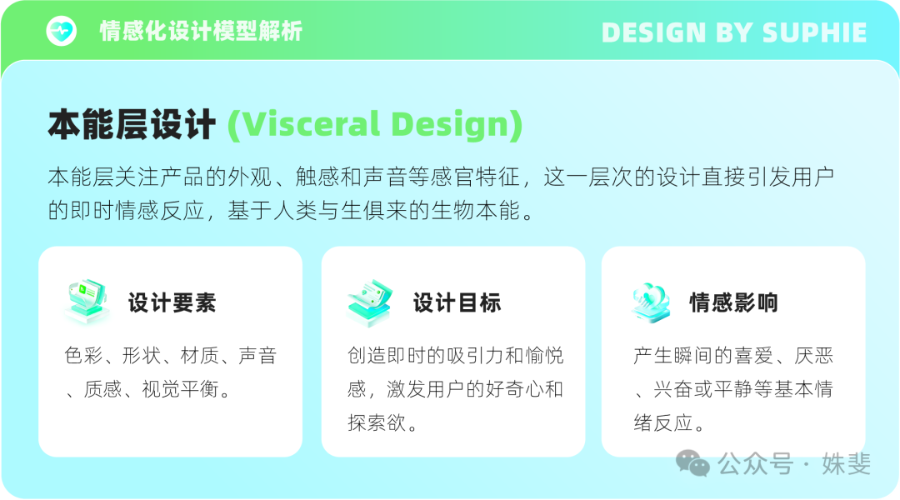
用户画像
2.情感化设计
Notes:
首行标题：字体思源宋体 CN Heavy、28号字、蓝色（R0\G0\B102）
一级标题：字体思源黑体 CN Medium、22号字、黑色
二级标题：字体思源黑体 CN Medium、18号字、灰色（R118\G113\B113）
正文内容：字体思源黑体 CN Normal、16-18号字、黑色
忌满屏都是文字，应适当概括、修饰点缀或配图
所有段落行间距为多倍行距1.5，大段文字（超过三整行）叙述时首行缩进2字符
按中文习惯控制收尾字符。标点不得在一行字的开头，公式、字符串不得跨行断开--按中文习惯控制收尾字符
两端对齐，参考模板，段前段后均为0
以上要求均以在模板内进行设置，切勿更改模板。
注意：所有展示内容须在参考线内（红框内）展示，不可出边界。

Slide 14
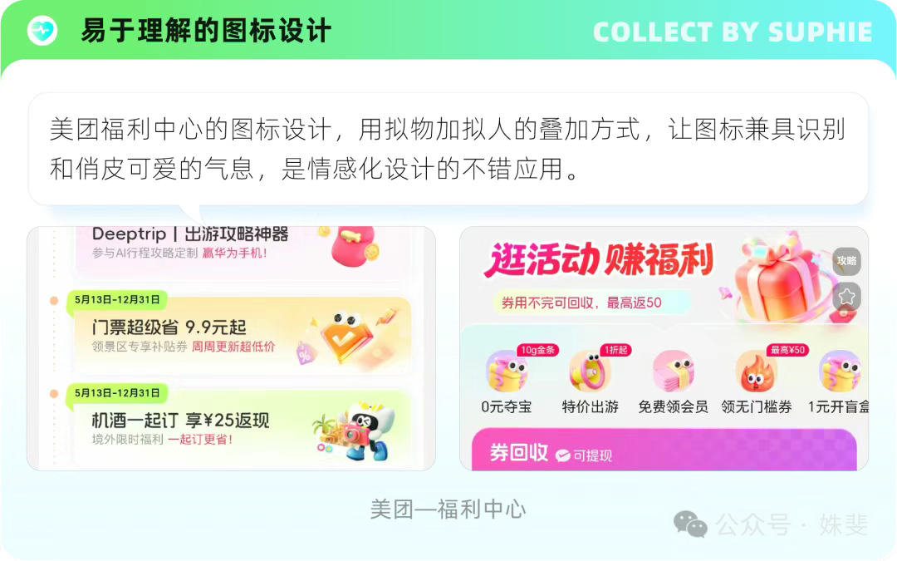
用户画像
2.情感化设计
Notes:
首行标题：字体思源宋体 CN Heavy、28号字、蓝色（R0\G0\B102）
一级标题：字体思源黑体 CN Medium、22号字、黑色
二级标题：字体思源黑体 CN Medium、18号字、灰色（R118\G113\B113）
正文内容：字体思源黑体 CN Normal、16-18号字、黑色
忌满屏都是文字，应适当概括、修饰点缀或配图
所有段落行间距为多倍行距1.5，大段文字（超过三整行）叙述时首行缩进2字符
按中文习惯控制收尾字符。标点不得在一行字的开头，公式、字符串不得跨行断开--按中文习惯控制收尾字符
两端对齐，参考模板，段前段后均为0
以上要求均以在模板内进行设置，切勿更改模板。
注意：所有展示内容须在参考线内（红框内）展示，不可出边界。

Slide 15
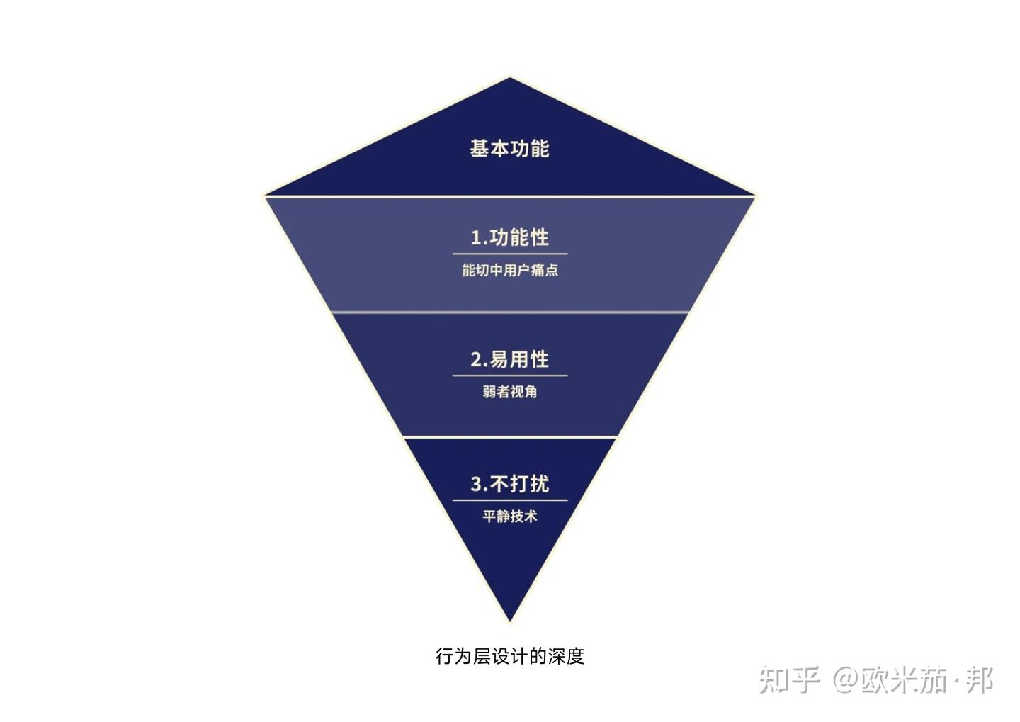
用户画像
2.情感化设计
高效使用时的成就感和愉悦感 = “与使用的愉悦感和效率有关”（Behavioral）
Notes:
首行标题：字体思源宋体 CN Heavy、28号字、蓝色（R0\G0\B102）
一级标题：字体思源黑体 CN Medium、22号字、黑色
二级标题：字体思源黑体 CN Medium、18号字、灰色（R118\G113\B113）
正文内容：字体思源黑体 CN Normal、16-18号字、黑色
忌满屏都是文字，应适当概括、修饰点缀或配图
所有段落行间距为多倍行距1.5，大段文字（超过三整行）叙述时首行缩进2字符
按中文习惯控制收尾字符。标点不得在一行字的开头，公式、字符串不得跨行断开--按中文习惯控制收尾字符
两端对齐，参考模板，段前段后均为0
以上要求均以在模板内进行设置，切勿更改模板。
注意：所有展示内容须在参考线内（红框内）展示，不可出边界。

Slide 16
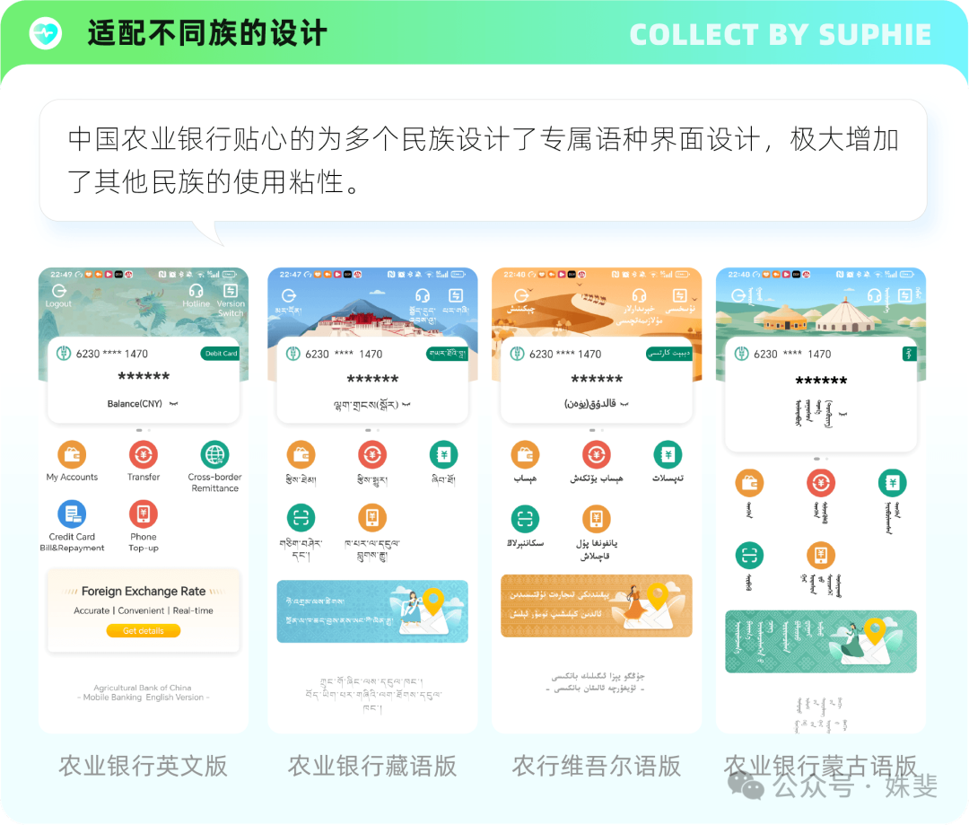
用户画像
2.情感化设计
Notes:
首行标题：字体思源宋体 CN Heavy、28号字、蓝色（R0\G0\B102）
一级标题：字体思源黑体 CN Medium、22号字、黑色
二级标题：字体思源黑体 CN Medium、18号字、灰色（R118\G113\B113）
正文内容：字体思源黑体 CN Normal、16-18号字、黑色
忌满屏都是文字，应适当概括、修饰点缀或配图
所有段落行间距为多倍行距1.5，大段文字（超过三整行）叙述时首行缩进2字符
按中文习惯控制收尾字符。标点不得在一行字的开头，公式、字符串不得跨行断开--按中文习惯控制收尾字符
两端对齐，参考模板，段前段后均为0
以上要求均以在模板内进行设置，切勿更改模板。
注意：所有展示内容须在参考线内（红框内）展示，不可出边界。

Slide 17
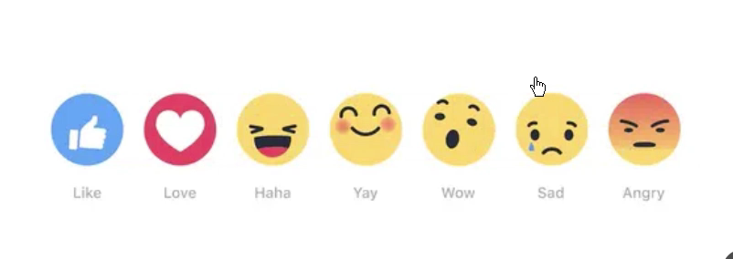
用户画像
2.情感化设计
赋予用户生活意义 = “考虑产品的合理化和智能化”（Reflective）
Notes:
首行标题：字体思源宋体 CN Heavy、28号字、蓝色（R0\G0\B102）
一级标题：字体思源黑体 CN Medium、22号字、黑色
二级标题：字体思源黑体 CN Medium、18号字、灰色（R118\G113\B113）
正文内容：字体思源黑体 CN Normal、16-18号字、黑色
忌满屏都是文字，应适当概括、修饰点缀或配图
所有段落行间距为多倍行距1.5，大段文字（超过三整行）叙述时首行缩进2字符
按中文习惯控制收尾字符。标点不得在一行字的开头，公式、字符串不得跨行断开--按中文习惯控制收尾字符
两端对齐，参考模板，段前段后均为0
以上要求均以在模板内进行设置，切勿更改模板。
注意：所有展示内容须在参考线内（红框内）展示，不可出边界。

Slide 18

用户画像
3.情感化设计实例
智联招聘的广告采用不同的角色，每个角色一句话表明自己的求职诉求，非常有亲和力和共鸣，因为你可以在这些角色当中找到自己。而中华英才网的广告并没有形成系列，只是通过强烈的对比色、大幅的文案的视觉冲击来试图吸引读者，二者无论在品牌传达上还是设计表达上都相差甚远
Notes:
首行标题：字体思源宋体 CN Heavy、28号字、蓝色（R0\G0\B102）
一级标题：字体思源黑体 CN Medium、22号字、黑色
二级标题：字体思源黑体 CN Medium、18号字、灰色（R118\G113\B113）
正文内容：字体思源黑体 CN Normal、16-18号字、黑色
忌满屏都是文字，应适当概括、修饰点缀或配图
所有段落行间距为多倍行距1.5，大段文字（超过三整行）叙述时首行缩进2字符
按中文习惯控制收尾字符。标点不得在一行字的开头，公式、字符串不得跨行断开--按中文习惯控制收尾字符
两端对齐，参考模板，段前段后均为0
以上要求均以在模板内进行设置，切勿更改模板。
注意：所有展示内容须在参考线内（红框内）展示，不可出边界。

Slide 19
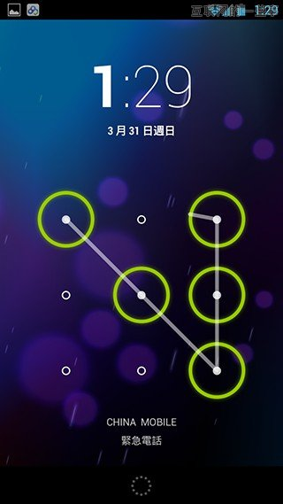
用户画像
2.情感化设计
Android的解锁
游戏本身就充满了交互的趣味性，做为设计师需要考虑的只是如何将游戏引入到产品设计当中，或将产品以游戏的方式展示
Notes:
首行标题：字体思源宋体 CN Heavy、28号字、蓝色（R0\G0\B102）
一级标题：字体思源黑体 CN Medium、22号字、黑色
二级标题：字体思源黑体 CN Medium、18号字、灰色（R118\G113\B113）
正文内容：字体思源黑体 CN Normal、16-18号字、黑色
忌满屏都是文字，应适当概括、修饰点缀或配图
所有段落行间距为多倍行距1.5，大段文字（超过三整行）叙述时首行缩进2字符
按中文习惯控制收尾字符。标点不得在一行字的开头，公式、字符串不得跨行断开--按中文习惯控制收尾字符
两端对齐，参考模板，段前段后均为0
以上要求均以在模板内进行设置，切勿更改模板。
注意：所有展示内容须在参考线内（红框内）展示，不可出边界。

Slide 20
用户画像的方法
任务2 用户画像分析
01
Notes:
左上角标题文字:思源黑体 CN Regular、24号字、灰色（R127\G127\B127）
目录标题文字：思源宋体 CN Heavy、36-44号字、1.5倍行距、蓝色（R67\G113\B194）
二级目录可选择性添加，如不需要无需添加

Slide 21
用户画像的方法
1.什么是用户画像
用户画像就是对用户按照一定的规则进行统计和划分，从海量数据中提炼共同特征，用共同特征构造成一个个虚拟的角色，从而指导用户推荐和用户分层运营。用户画像与单个用户相比，强调的是一群人，是对群体的宏观把握。
Notes:
首行标题：字体思源宋体 CN Heavy、28号字、蓝色（R0\G0\B102）
一级标题：字体思源黑体 CN Medium、22号字、黑色
二级标题：字体思源黑体 CN Medium、18号字、灰色（R118\G113\B113）
正文内容：字体思源黑体 CN Normal、16-18号字、黑色
忌满屏都是文字，应适当概括、修饰点缀或配图
所有段落行间距为多倍行距1.5，大段文字（超过三整行）叙述时首行缩进2字符
按中文习惯控制收尾字符。标点不得在一行字的开头，公式、字符串不得跨行断开--按中文习惯控制收尾字符
两端对齐，参考模板，段前段后均为0
以上要求均以在模板内进行设置，切勿更改模板。
注意：所有展示内容须在参考线内（红框内）展示，不可出边界。

Slide 22
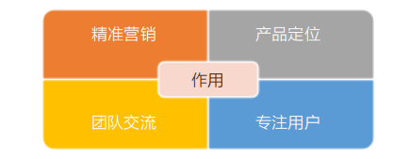
用户画像的方法
2.用户画像的作用
Notes:
首行标题：字体思源宋体 CN Heavy、28号字、蓝色（R0\G0\B102）
一级标题：字体思源黑体 CN Medium、22号字、黑色
二级标题：字体思源黑体 CN Medium、18号字、灰色（R118\G113\B113）
正文内容：字体思源黑体 CN Normal、16-18号字、黑色
忌满屏都是文字，应适当概括、修饰点缀或配图
所有段落行间距为多倍行距1.5，大段文字（超过三整行）叙述时首行缩进2字符
按中文习惯控制收尾字符。标点不得在一行字的开头，公式、字符串不得跨行断开--按中文习惯控制收尾字符
两端对齐，参考模板，段前段后均为0
以上要求均以在模板内进行设置，切勿更改模板。
注意：所有展示内容须在参考线内（红框内）展示，不可出边界。

Slide 23
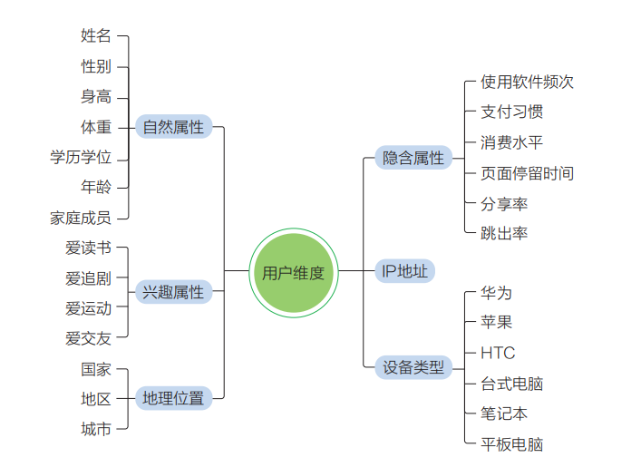
用户画像的方法
3.用户维度分析
Notes:
首行标题：字体思源宋体 CN Heavy、28号字、蓝色（R0\G0\B102）
一级标题：字体思源黑体 CN Medium、22号字、黑色
二级标题：字体思源黑体 CN Medium、18号字、灰色（R118\G113\B113）
正文内容：字体思源黑体 CN Normal、16-18号字、黑色
忌满屏都是文字，应适当概括、修饰点缀或配图
所有段落行间距为多倍行距1.5，大段文字（超过三整行）叙述时首行缩进2字符
按中文习惯控制收尾字符。标点不得在一行字的开头，公式、字符串不得跨行断开--按中文习惯控制收尾字符
两端对齐，参考模板，段前段后均为0
以上要求均以在模板内进行设置，切勿更改模板。
注意：所有展示内容须在参考线内（红框内）展示，不可出边界。

Slide 24
用户画像的方法
4.用户画像评估
①用户覆盖率:覆盖率越高，后续精准营销的策略选择越准确
②准确率:一般使用相似度模型辅助用户分群
③可拓展性:用户画像在维度上应该是可扩展的和不断更新的
④及时性:在实时推荐系统中，需要根据真实数据及时提供用户实时画像
Notes:
首行标题：字体思源宋体 CN Heavy、28号字、蓝色（R0\G0\B102）
一级标题：字体思源黑体 CN Medium、22号字、黑色
二级标题：字体思源黑体 CN Medium、18号字、灰色（R118\G113\B113）
正文内容：字体思源黑体 CN Normal、16-18号字、黑色
忌满屏都是文字，应适当概括、修饰点缀或配图
所有段落行间距为多倍行距1.5，大段文字（超过三整行）叙述时首行缩进2字符
按中文习惯控制收尾字符。标点不得在一行字的开头，公式、字符串不得跨行断开--按中文习惯控制收尾字符
两端对齐，参考模板，段前段后均为0
以上要求均以在模板内进行设置，切勿更改模板。
注意：所有展示内容须在参考线内（红框内）展示，不可出边界。

Slide 25
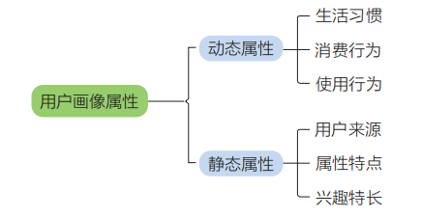
用户画像的方法
5.用户画像的两种属性
Notes:
首行标题：字体思源宋体 CN Heavy、28号字、蓝色（R0\G0\B102）
一级标题：字体思源黑体 CN Medium、22号字、黑色
二级标题：字体思源黑体 CN Medium、18号字、灰色（R118\G113\B113）
正文内容：字体思源黑体 CN Normal、16-18号字、黑色
忌满屏都是文字，应适当概括、修饰点缀或配图
所有段落行间距为多倍行距1.5，大段文字（超过三整行）叙述时首行缩进2字符
按中文习惯控制收尾字符。标点不得在一行字的开头，公式、字符串不得跨行断开--按中文习惯控制收尾字符
两端对齐，参考模板，段前段后均为0
以上要求均以在模板内进行设置，切勿更改模板。
注意：所有展示内容须在参考线内（红框内）展示，不可出边界。

Slide 26





THANK YOU
感谢观看!
主讲人：马胜铭
时间：2026年

